Slide 1
Programarea avansată
(Limbajul Python)
Tema: Colecții de date în Python
(Seturi, Dictionare)
Borozan Olesea, lector universitar, DIIS

Slide 2
Conținutul prelegerii
Seturi
Crearea seturilor
Operatori si functii
Metode de baza
Dictionare
Crearea unui dictionar
Adaugarea elementelor
Modificarea datelor in dictionar
Modalitati de accesare a elementelor dictionarului
Parcurgerea elementelor dictionarului

Slide 3
Seturi / multimi
Un set (o multime) este un obiect care stocheaza o colectie de date.
Un set are citeva caracteristici:
Toate elementele setului sunt unice
Seturile sunt structure neordonate
Elementele seturilor pot fi de diferite tipuri si nu sunt pastrate intr-o anumita ordine

Slide 4
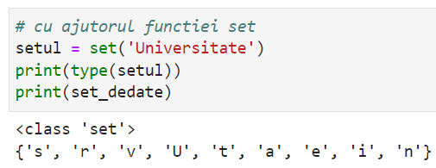
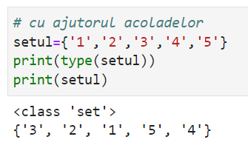
Seturi
Crearea seturilor

Slide 5
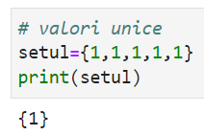
Seturi
Crearea seturilor
Seturile contine doar valori unice

Slide 6
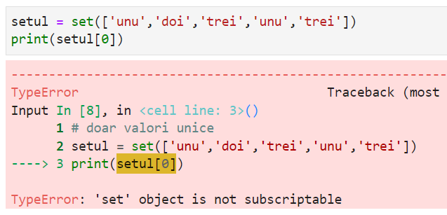
Seturi
Seturile nu pot fi accesate pe baza de index si nu suporta slicing

Slide 7
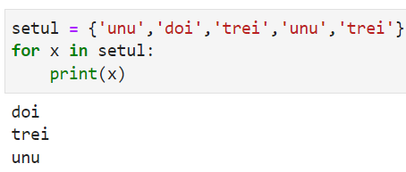
Seturi
Pentru a accesa valorile setului folosim bucla for

Slide 8
Seturi
Metode de baza a seturilor
Adaugarea si stergerea elementelor
Pentru a adauga elemente putem folosi:
Metodele add(element) sau update(element1,element2,…)
Pentru a sterge un element putem folosi metodele discard() sau remove().
Pentru a sterge un element aleatoriu folosim metoda pop(), ea returneaza elementul sters.

Slide 9
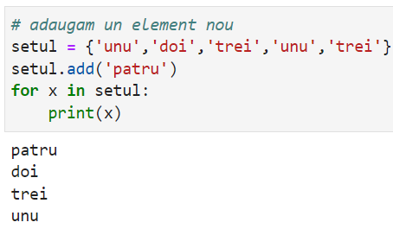
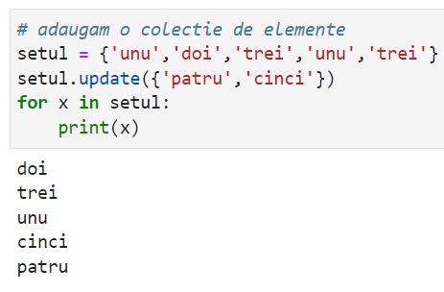
Seturi
Adaugarea elementelor

Slide 10
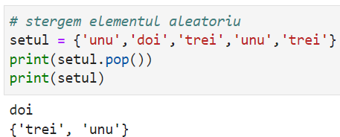
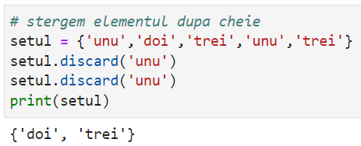
Seturi
Stergera elementelor

Slide 11
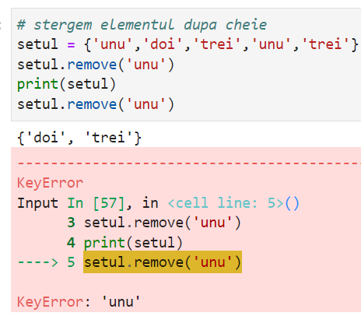
Seturi
Stergera elementelor cu
functia remove()

Slide 12
Seturi
Operatii cu multimi
Operatiile cu multimi sunt: reuniune, intersectie, diferenta
Metodele clasei set:
union(), intersection() si difference()
Toate cele trei metode intorc un set care contine rezultatul.

Slide 13
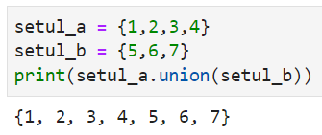
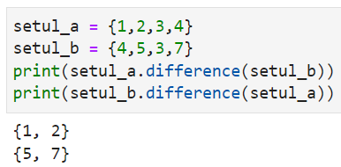
Seturi
Operatii cu multimi

Slide 14
Dictionar
Un dictionar este un tip de date mutabil, care poate pastra informatii intr-o structura cheie:valoare, unde cheia trebuie sa fie unica.
Proprietati:
Nu pot exista chei duplicat;
Dictionarul este un tip de date mutabil, insa cheile sale trebuie sa fie de tip imutabil (numeric, string sau tuplu);
Valorile pot fi orice tip de date;
Putem avea chei si valori de diferite tipuri intr-un dictionar;
Elementele din dictionar: {cheie:valoare}, pot fi accesate utilizind cheia.

Slide 15
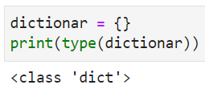
Crearea unui dictionar
Initializarea unui dictionar se face cu {} sau functia dict()
Notes:
Rezultatul il vedeti la ecran.

Slide 16
Crearea unui dictionar
Cu functia dict.formkeys(seq,value) – se va crea un dictionar cu cheile din seq si valorile value , daca value nu sunt atunci se atribue valoare None.

Slide 17
Crearea unui dictionar
Valorile din elementele dictionarului pot fi de orice tip de date.
Este posibila si asocierea mai multor valori cu o singura cheie.

Slide 18
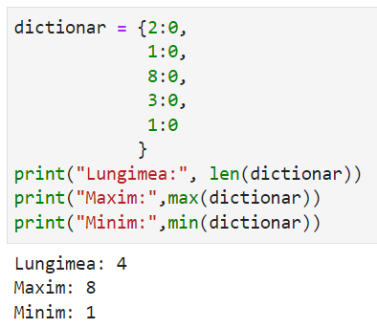
Functii utile len(), min(), max()
Functia len() - numarul de elemente continue intr-un dictionar
Functiile min(),max() - afla elemental minim/maxim din dictionar

Slide 19
Accesarea/extragerea elementelor in dictionar
Accesul la elemente se face prin cheile dictionarului
Ordinea elementelor in dictionar difera de cea introdusa.
Adaugarea unui element se face prin crearea unei noi perchi cheie:valoare
Extragerea valorii unei chei – prin sintaxa dictionar[cheie]

Slide 20
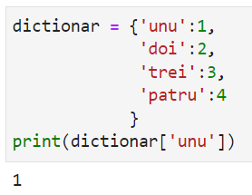
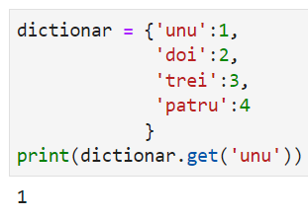
Extragerea elementelor din dictionar

Slide 21
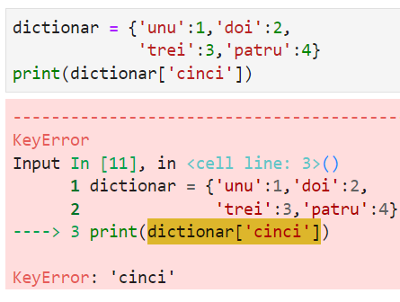
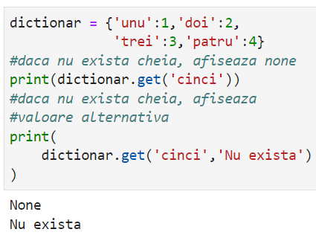
Extragerea elementelor din dictionar

Slide 22
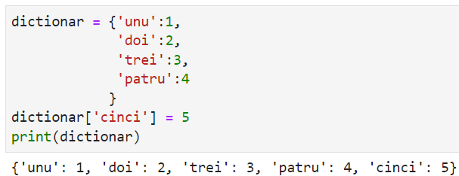
Adaugarea elementelor in dictionar
Adaugarea elementelor se face cu ajutorul lui [ ] si =

Slide 23
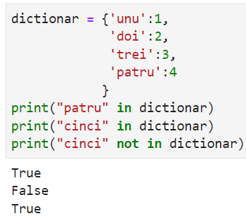
Verificarea elementelor in dictionar
Prezenta unei key se efectueaza cu operatorul in/not in

Slide 24
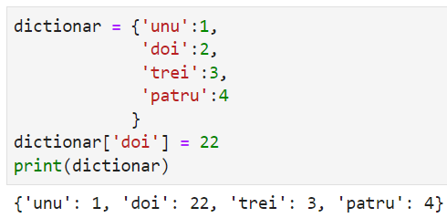
Modificarea elementelor in dictionar
Modificarea elementelor se face cu ajutorul lui [ ] si =

Slide 25
Modificarea datelor in dictionar
Metoda dict.update() – adauga continutul unui dictionar in alt dictionar

Slide 26
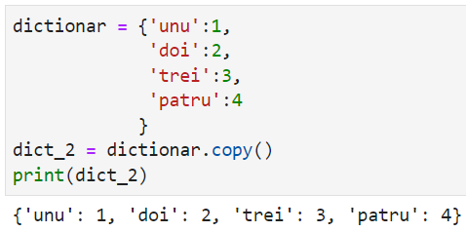
Copierea dictionarului
Metoda dict.copy() – creaza o copie a dictionarului

Slide 27
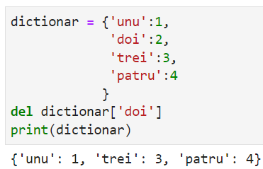
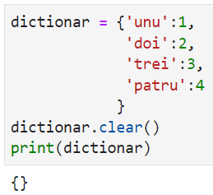
Eliminarea elementelor din dictionar
Putem sa eliminam un element cu functia del
Sau putem sterge tot continutul dictionarului cu metoda clear()

Slide 28
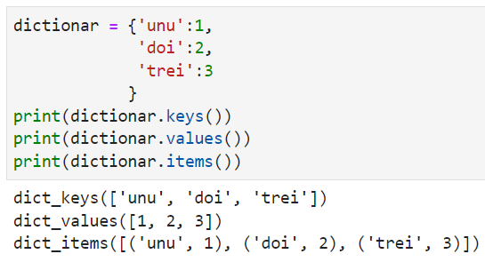
Modalitati de accesare a elementelor dictionarului
Exista trei metode de extragere a unei liste din dictionar prin metodele:
dict.keys(), dict.values(), dict.items()

